Slide 1



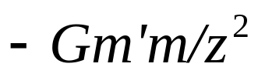

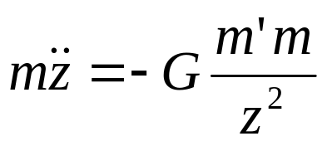

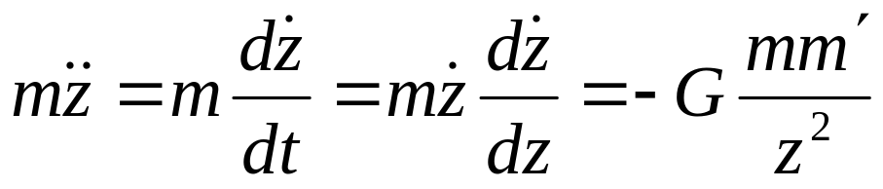
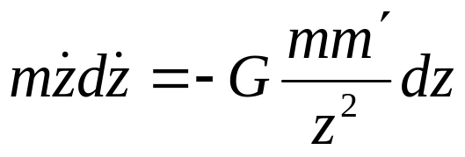

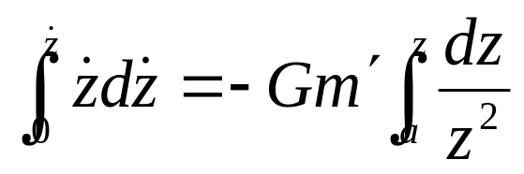
*§1.8 综合例题
[例1] 长距离自由落体.试求彗星在万有引力作用下从距太阳a
处到b处所用的时间，其中a﹥b » R，R为太阳半径.
解：设彗星质量 ，太阳质量 ，相距
两者的引力为:
Z
变换
O
太阳中心
积分

Slide 2
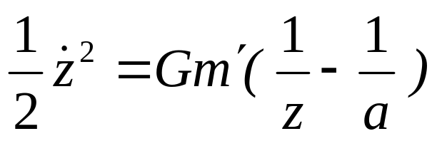
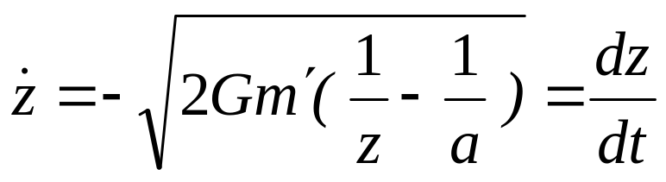
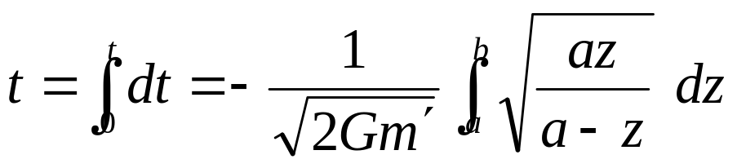
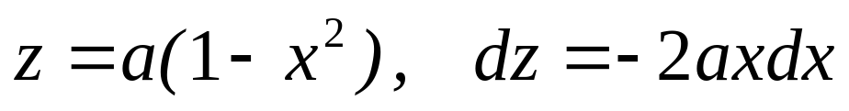
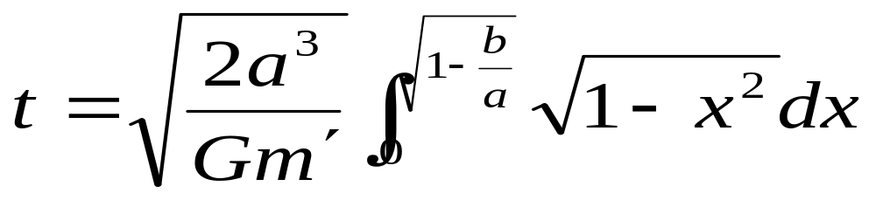
得
令
代入上式，

Slide 3
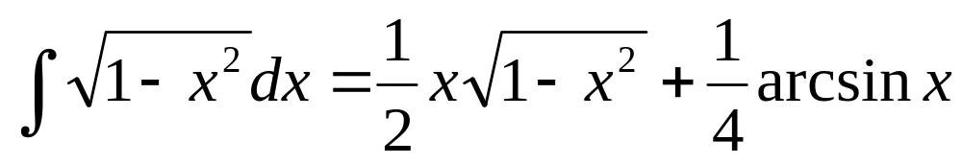
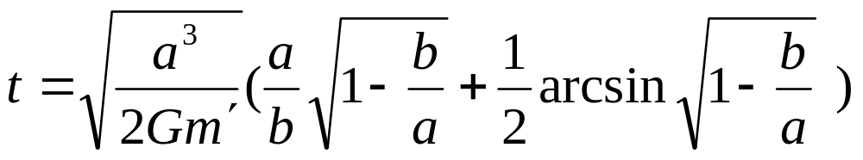

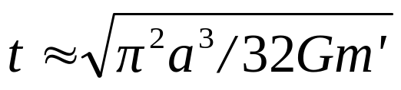
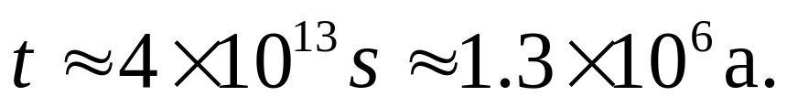
由积分公式
时间 t 为
当 时， ，
如 a=50000 AU, b=1AU (1AU=1.4959787x10¹¹ m)
则
(year)

Slide 4



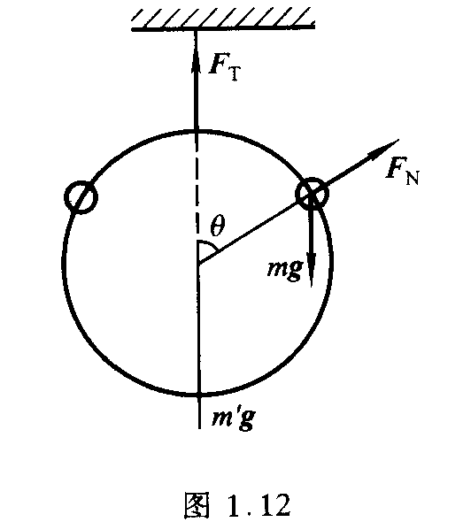
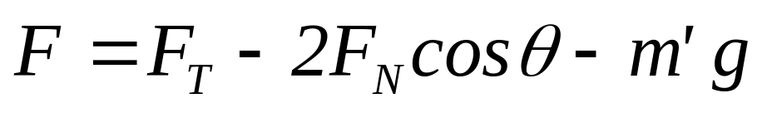
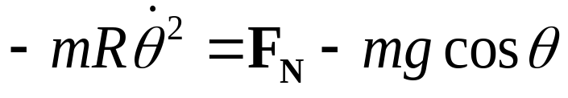
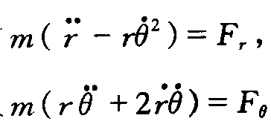
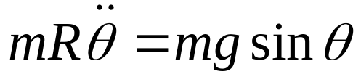
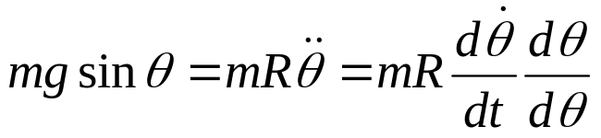
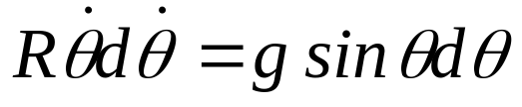
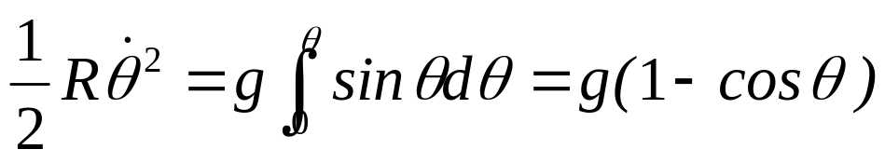
[例2]用一轻绳竖直系着一质量为 、半径为 R 的光滑大环，其
上套着两个质量均为 的光滑小环. 设小环以静止状态从大环顶
部滑下.求大环可上升的条件为 ，并求大环开始上升时
小环所处的位置.
解：大环和小环各受哪些力作用？
如图，大环在竖直方向所受的合力为
小环沿大环运动的微分方程为
由上式，有
积分上式得

Slide 5
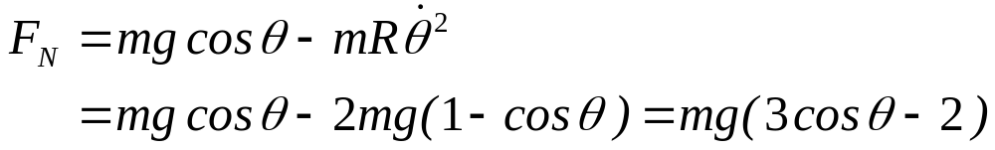
故

Slide 6


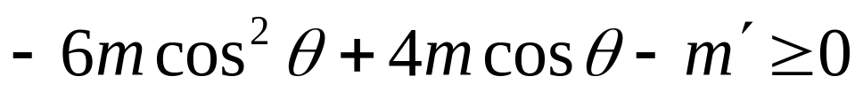
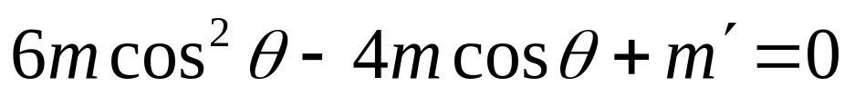
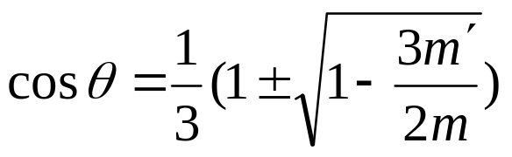
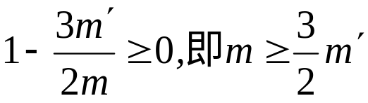
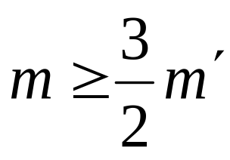
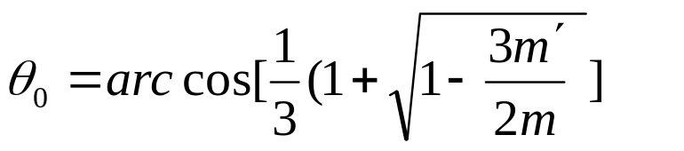
当合力 时大环上升，这时 ，于是上式化为
由
得：
上式成立的条件为
，因此：
大环可上升的条件为

Slide 7




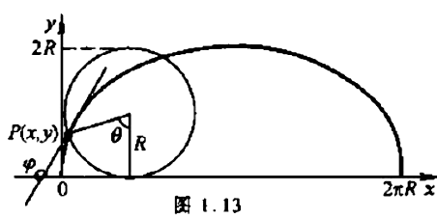
[例3]质点沿如图所示的摆线 运动，其中 为圆的半
经， 为轨道切线与x 轴的夹角. 如果 为常量，试求该质点
的加速度量值.
解:半径为R的圆周沿x轴纯滚动时,圆周上一点 p(x,y) 的轨迹即为摆线.本题给出摆线方程,求质点运动的加速度的大小.
摆线方程表示成直角坐标形式:

Slide 8
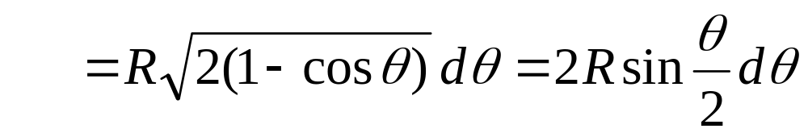

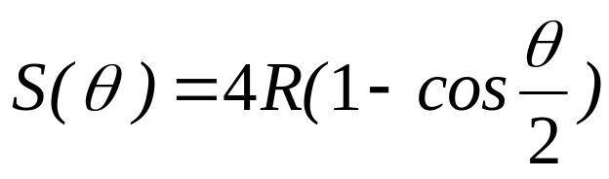
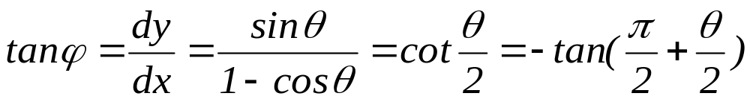
设原点时 上式积分得，
切线斜率
三角函数公式

Slide 9
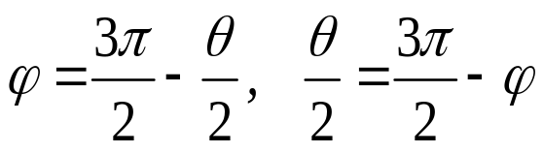
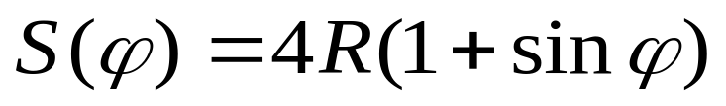
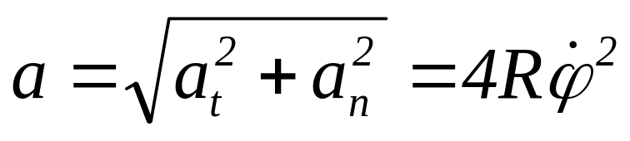
得
可见：当θ从0增加到2π时，ϕ
从3π/2减少到π/2, 所以可得：
?
由于轨道方程已知了，利用自然坐标系运动方程的形式，
其量值为
（常量）

Slide 10




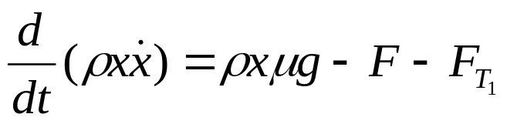
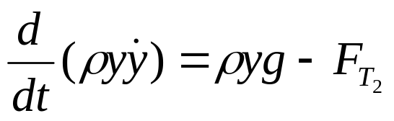

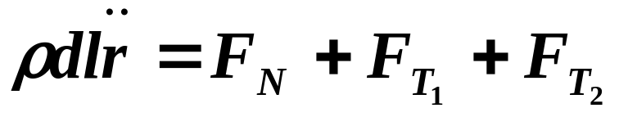
[例4] 变质量方块串的运动。方块串的总长为L，单位质量为ρ，开始时排列放在桌面上，右端正好排列到桌缘，小方块与桌面的动摩擦因数为μ，用恒力F沿水平方向从左端推动该列小方块。求当左端刚好达到桌缘时，这列小方块的速度。
解：以桌面上（水平方向）和竖直方向两部分方块串为研究对象，它们的质量在运动过程中不断变化，是变质量运动问题，其运动方程分别为
F
x
O
（1）
y
（2）
在转角处，方块串微元
的运动方程为
（3）

Slide 11
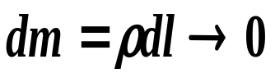
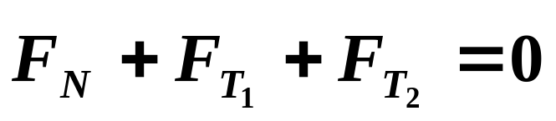
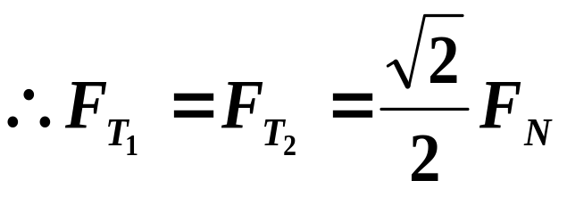
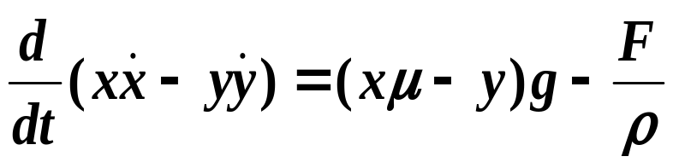
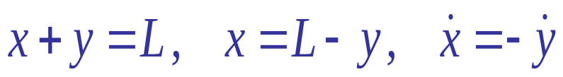
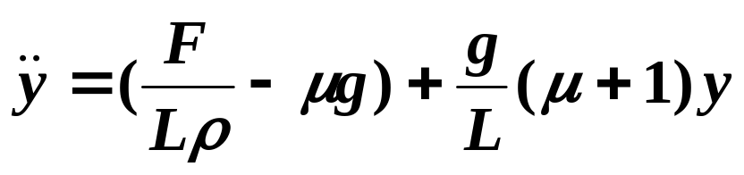
（3）
当
时
F
x
O
y
代入（1）、（2）式，并相减，得
因
，代入上式，可得：

Slide 12
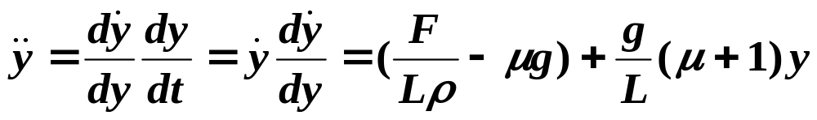
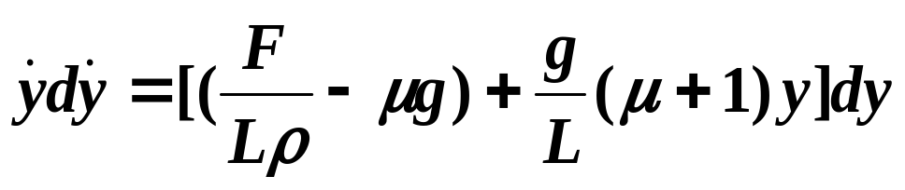
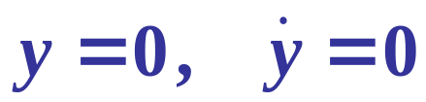
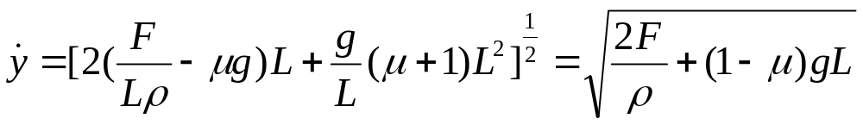
积分上式并利用初始条件t=0时，
，得
并将y=L代入可得所有小方块刚好全部下垂时的速度为：

Slide 13
第一章 作 业
1.1, 1.4, 1.7, 1.9, 1.10, 1.13,
1.17,1.19, 1.23, 1.24

